Slide 1
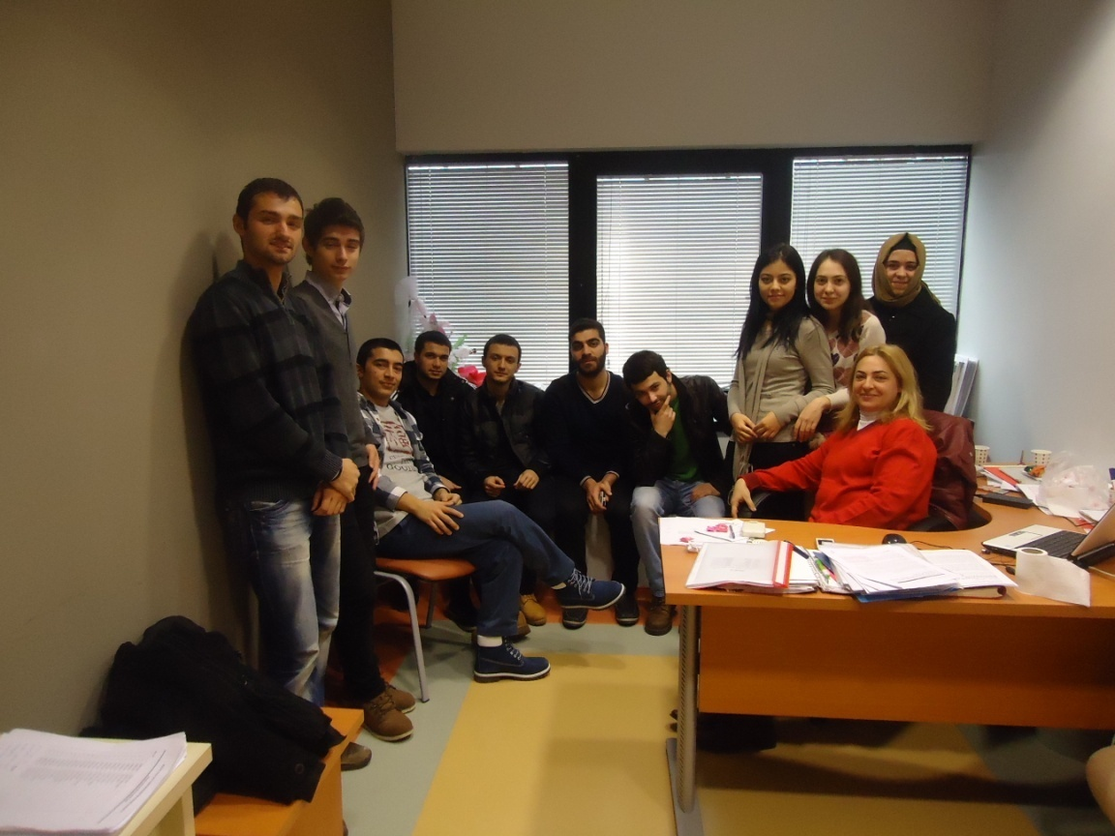
İNTERNLERİN DİLİNDEN
!!GRUP TUS!!

Slide 2
EKİBİMİZİ TANIYALIM
MUHAMMED MUSTAFA BOLAT
FATİH GÜNER
KÜBRA ŞAHİN
YUNUS EMRE YELKENCİ
MUSTAFA ÇETİN
EMRAH ÖLEZ
HATİCE DEMİR
YUNUS ELMAS
SAMET KOCADAYICIK
ASLI KARAİBRAHİM
AYÇA İREM HAYIR
OĞUZHAN HACIOĞLU

Slide 3
AMAÇ
İntern öğrenci arkadaşlarımızın öğrenciliklerinin son yılında yaşadıkları olumlu ve geliştirilmesi gereken konuları tespit edebilmek.

Slide 4
YÖNTEM
Okulumuzun çeşitli mekanlarında bizimle görüşmeyi kabul eden 6.sınıftaki arkadaşlarımızdan ekip olarak hazırladığımız anketi doldurmalarını rica ettik.

Slide 5
BULGULAR
Yaş
23,5±1,1 yıl

Slide 6
BULGULAR
Öğrenim süresi
5,2±0,7 yıl

Slide 7
BULGULAR
Nerede kalıyorsunuz?

Slide 8
BULGULAR
Aylık geliriniz ihtiyaçlarınızı karşılıyor mu?

Slide 9
BULGULAR
Boş zamanlarda part time olarak herhangi bir işte çalışıyor musunuz?

Slide 10
BULGULAR
Boş vakitleriniz oluyor mu?
Ne gibi aktivitelerde bulunuyorsunuz?

Slide 11
BULGULAR
Boş vakitleriniz oluyor mu?
Ne gibi aktivitelerde bulunuyorsunuz?

Slide 12
BULGULAR
KAZANIM | SAYI
Pratik yapma | 31
Hasta ve yakınlarıyla iletişimi geliştirme Tecrübe Sabır İş disiplini Hasta görme Klinik beceri Uykusuzluk Yok Stres Cesaret Dosya işlemleri | 15 14 12 8 5 5 4 4 3 2 2
İntern olmanın size kazandırdıkları

Slide 13
BULGULAR
İntern olmanın size kaybettirdikleri
KAYIP | SAYI
Zaman | 52
Tus’a çalışmamı engelliyor. Ayak işleri yapmak İnsanlarla olan ilişkilerin zedelenmesi Sağlık Enerji Yaşama isteği Saygı görmemek Sosyal hayat 5 yıl boyunca öğrendiklerimiz Sabır Saçlarım Özgüven Gençlik Uyku | 9 9 6 6 5 4 4 4 3 3 2 2 2 2

Slide 14
BULGULAR
İnternlük sürecinde yaptığınız işlerin maddi karşılığı sizce ne kadar olmalıdır?
MİKTAR | SAYI
Asgari ücret (753,09 TL) | 53
Diğerleri:
Minimum 500
Maksimum 4000

Slide 15
BULGULAR
İnternler arasında iş bölümü oluyor mu?

Slide 16
BULGULAR
Antidepresanlara başvurdunuz mu?

Slide 17
BULGULAR
İnternlük sürecini siz düzenliyor olsanız ne tür değişiklikler yapardınız?
DEĞİŞİKLİK
Bu süreci dahiliye ve cerrahi olarak ikiye ayırır 6 aylık süreçlerle genel yaklaşım kazanmayı hedeflerdim.Sekreter ve hasta bakıcıların yapması gerekenler yerine(doktor gibi) hasta takibini hedeflerdim.
Türkiye genelinde tek tip internlük uygulaması gerekir, en azından Tus sürecinde adalet için. Daha çok mesleksel deneyim kazandıran , ayak işlerinin yapılmadığı bir süreç uygulardım.
İnternlerin iş tanımlamasını yapardım.Nasıl ve neleri yapacağımız tanımlanırsa biz de görevimiz olmayan şeyleri yapmayı reddebiliriz.

Slide 18
BULGULAR
İnternlük sürecini siz düzenliyor olsanız ne tür değişiklikler yapardınız?
DEĞİŞİKLİK
İntern doktor adayıdır ve bir doktor ne yapıyorsa onu yapmalıdır. Kapıda hastaları dizmemeli,hastayı filme götürmemeli,hemşire varken tüm kanları almamalı. Hasta sorumluluğu almalı,kan şekeri takibi yapmamalı.
İnternlük daha adil şartlarda yapılmalıdır.En azından böyle devam edecekse de maaşı artmalıdır.İnternlük 6.sınıfta değil de 5 ve 6 ya dağıtılabilir.

Slide 19
BULGULAR
İnternlük sürecini siz düzenliyor olsanız ne tür değişiklikler yapardınız?
DEĞİŞİKLİK
Asistanlar, hemşireler, hasta bakıcıları intern ilişkilerine ciddi bir düzenleme şart. İntern dr. ne kimsenin altında ne de kimsenin üstünde bir çalışan misyonunda değil. Hasta başı eğitim istiyoruz. Hasta sunma değil,asistan gibi hasta takip etme değil, bunlar değil. Eğitim,hasta başında uzman deneyimi örnekleri istiyorum.
Nöbet sayısını azaltırdım, internlere boş vakitlerinde ders çalışabileceği bir ortam sağlardım. Çoğu bölümdeki gibi sekreter olarak kullanılmasına, boşlukları dolduran bir personel olarak görülmesine engel olurdum.

Slide 20
BULGULAR
İnternlük sürecini siz düzenliyor olsanız ne tür değişiklikler yapardınız?
DEĞİŞİKLİK
15 günlük ara tatil..İntern görevleri tanımlanmalı.Personel ve sekreterlik görevi yaptırılmamalı.Okul servisinden yararlanılmalı.
İntern poliklinikte, serviste daha aktif olmalı, hasta takibi, tedavi düzenlemelerine daha çok katılmalı.Yapılacak iş kalmadığında hastaneyi terk edebilmeli ki ders çalışabilsin. Sırf bir imza atacak diye akşama kadar boş boş durmasın.Gece kan şekeri takibini hemşireler yapmalı.

Slide 21
BULGULAR
Tıp fakültesi kütüphanesi yeterli mi?

Slide 22
BULGULAR
Öğrenci çalışma dersliği
Tıp fakültesi kütüphanesi

Slide 23
BULGULAR
Uzmanlık istiyor musunuz?
Hangi alanda…

Slide 24
BULGULAR
Uzmanlık alanı | SAYI
Psikiyatri | 10
Kardiyoloji | 8
Dermatoloji | 7
Pediatri | 5
Acil | 4
Plastik Cerrahi | 4
KBB | 4
Diğer | 30
Uzmanlık istiyor musunuz?
Hangi alanda…

Slide 25
BULGULAR
TUS dersanesine ne zaman kayıt yaptırdınız?

Slide 26
BULGULAR
TUS dersanesi sizce bir zorunluluk mu?

Slide 27
BULGULAR
TUS’a hazırlanmak için yeterli süre kalıyor mu?

Slide 28
BULGULAR
Mezun olduğunuzda kendinizi hekimlik mesleğini yapmak için yeterli hissediyor musunuz?

Slide 29
BULGULAR
Sizce iş yükü ağır olan bölüm hangisidir?
İş yükü ağır olan bölümler | Öğrenci sayısı
Kadın Doğum | 32
Çocuk Cerrahisi | 17
Genel Cerrahi | 13
Beyin Cerrahisi | 10
Kalp Damar Cerrahisi | 10
Acil | 8
Diğer(dahiliye,ortopedi,kardiyoloji,halk sağlığı,histoloji,pediatri) | 16

Slide 30
BULGULAR
Çalışanlarla ilişkilerinizi değerlendiriniz….

Slide 31
ÖNERİLER
İntern görev ve tanımları yapılmalıdır,
İletişim konusunda öğrencilere eğitim verilmelidir,
İntern ücretleri gözden geçirilmelidir,
Özellikle internlük döneminde danışmanlık hizmetleri gözden geçirilmelidir,
Ders çalışma ortamları hakkında bir çalışma yapılarak internlerin ihtiyaçlarına yönelik düzenleme yapılmalıdır.

Slide 32
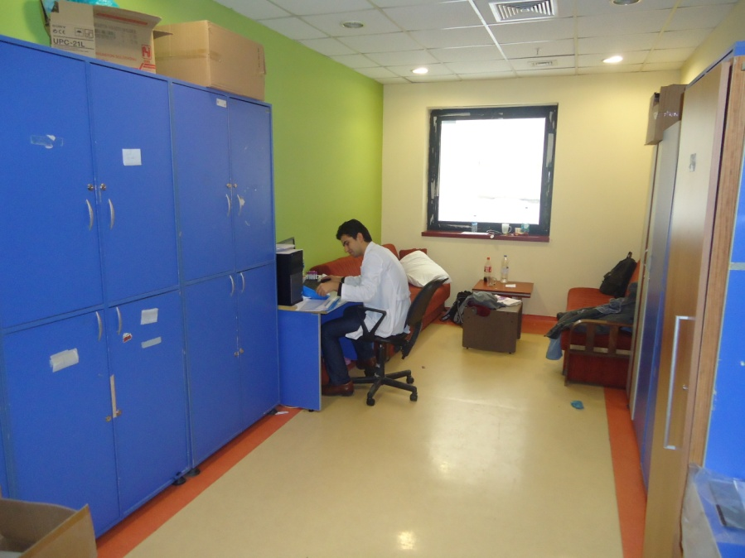
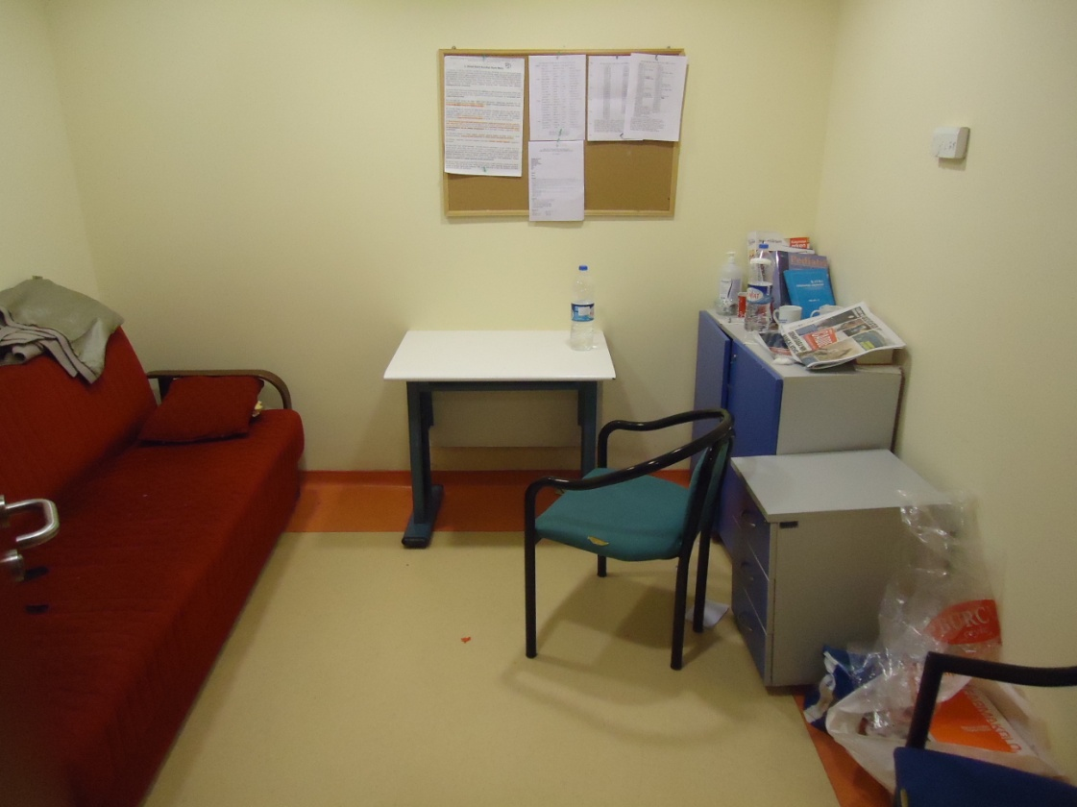
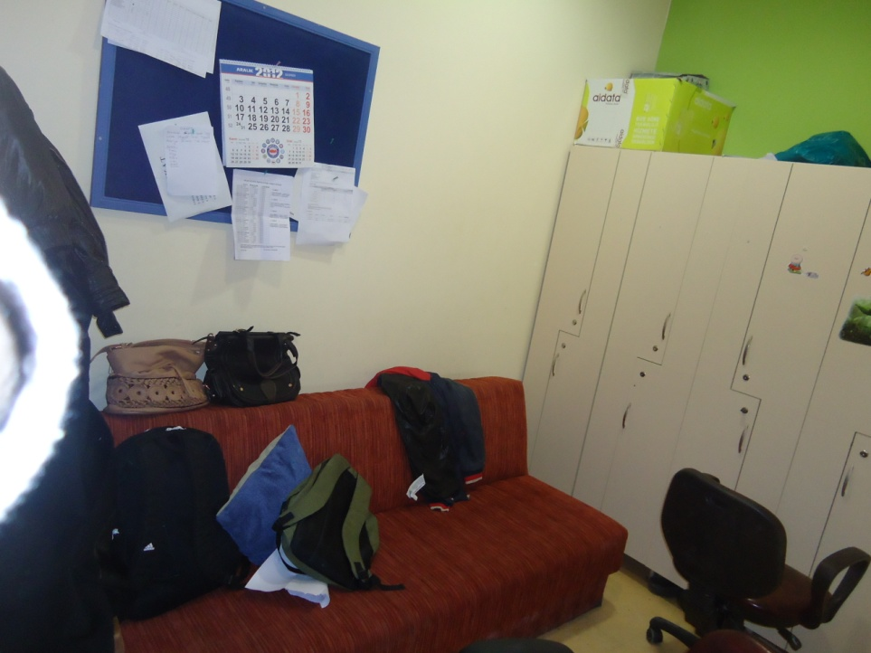
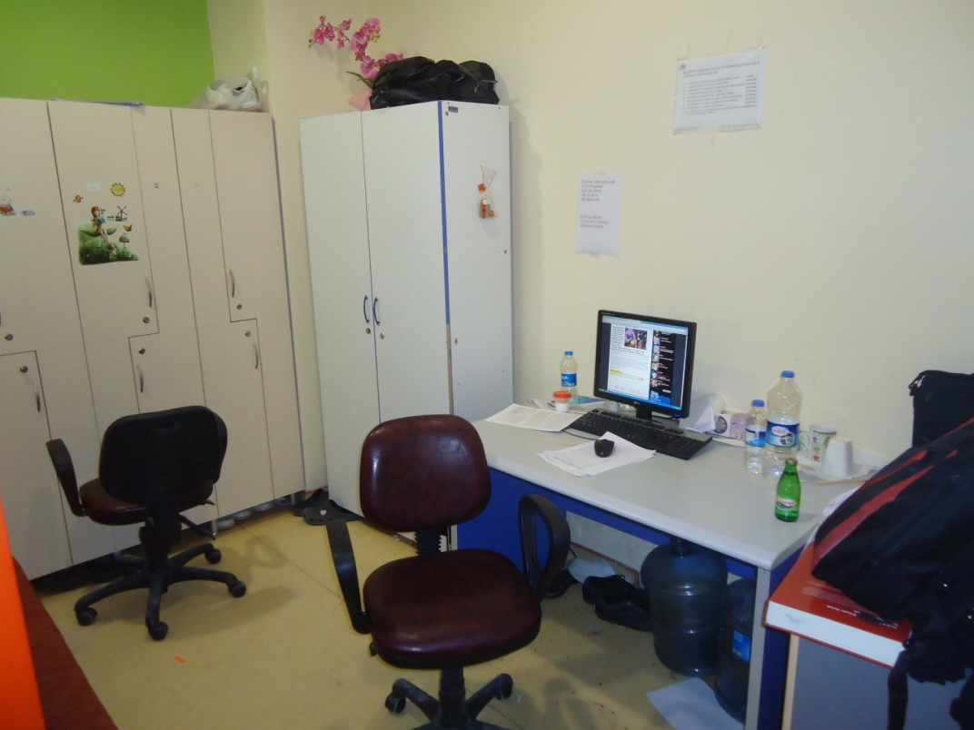
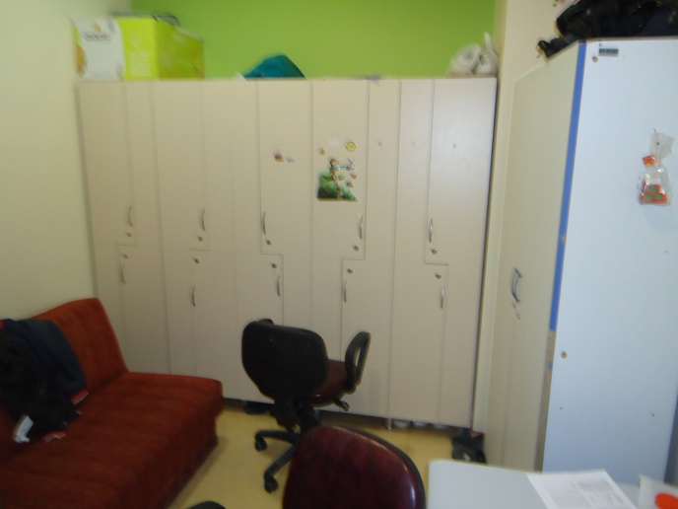

Slide 33
Teşekkür ederiz!!!

